Slide 1
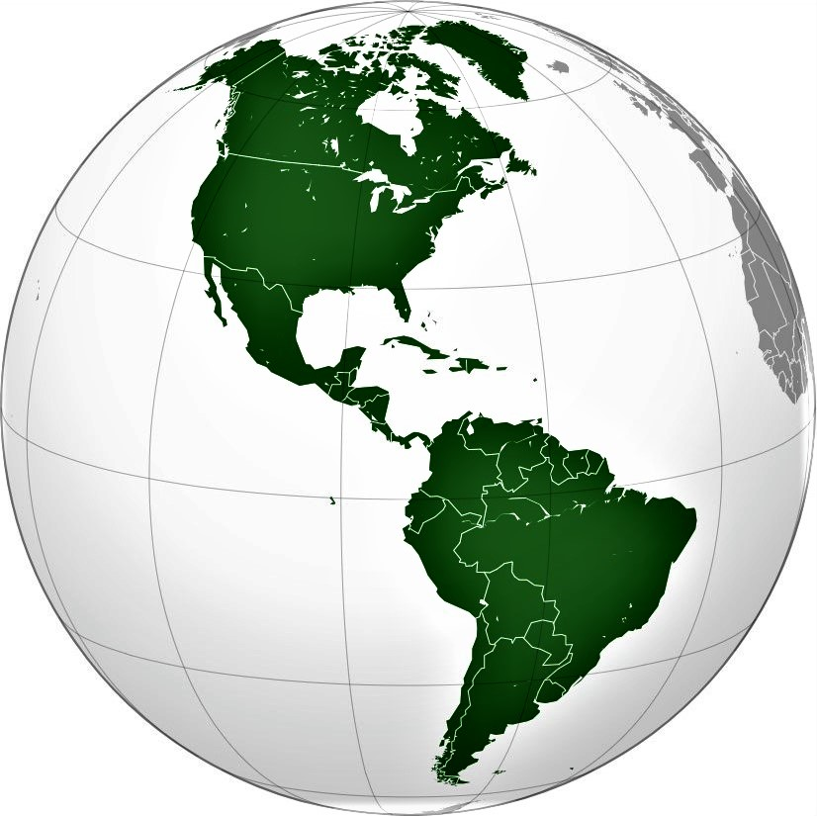
La población Americana
Alumno: Joaquín Camiña
Materia: Geografía
Profesor: Andrés A.
Tema: La población Americana

Slide 2
América Latina
En América latina viven 609 millones que se reparten en 35 países. La diversidad cultural es una de las características de la población., ya que en sus orígenes se entrecruzan pueblos originarios, europeos y africanos traídos como esclavos durante la conquista. La población actual americana tiene más de 500 etnias y 400 lenguas diferentes.

Slide 3
¿En qué condiciones viajaban hacia América los esclavos africanos?
Los africanos eran secuestrados o capturados en sus lugares de origen, por mercaderes que vivían del negocio de traficar personas.

Slide 4
¿A dónde llegaban y qué trabajos realizaban en América?
Los vendían a los europeos en ciudades portuarias de África para ser trasladados a un barco con rumbo al continente americano y trabajaban en plantaciones de azúcar, café, cacao, pero luego la práctica de la esclavitud se extendió por toda América y se empleó en la minería, la ganadería e incluso en la servidumbre doméstica.

Slide 5
¿Cuál es la importancia de festejar cada año en Costa Rica el Día del negro?
La importancia de festejar cada año el Día del negro en Costa Rica es que ese mismo día en 1920 se llevó a cabo en la ciudad de New york la primera convención internacional sobre la situación del Negro, que concluyo a promulgarse “La declaración de los Derechos del Negro”

Slide 6
¿Cuál fue la causa que llevó a los afrocaribeños que vivían en Jamaica a instalarse en Costa Rica?
La causa que llevó a los afrocaribeños que vivían en Jamaica a instalarse en Costa Rica fue por las duras condiciones de vida.

Slide 7
las diferencias entre estos términos: negro —afrodescendiente —afrocaribeño.
La diferencia entre negro, afrodescendiente y afrocaribeño es que negro fue usado por esclavistas para opacar y calificar a la etnia africana en relación a la europea, afrodescendiente se usa para referirse a descendientes de esclavos africanos nacidos en américa y afrocaribeño para referirse a descendientes de esclavos africanos nacidos en el Caribe.

